Slide 1
MODY in Older Onset diabetes
Identification can improve treatement
Dr ZATLA Selma Chaima

Slide 2
Introduction
Diabète monogénique(dus à des variants pathogènes d’un seul gène)
Transmission AD
2-4 % ont MODY
Précoce <35-40 ans
Diff DT1/DT2 ( absence AC antiGAD /anti IA2) Non cétosique ,défaut insulino sécrétion ,absence du syndrome métabolique
Notes:
Les diabètes MODY font partie des diabètes dits« monogéniques », c’est-à-dire dus à des variants pathogènes d’un seul gène, le plus
souvent impliqué dans la sécrétion d’insuline et/ou le développement pancréatique
Liée à une mutations de 12 14 génes
De transmission autosomique dominante
Représente environ 3%de l’ensemble des diabétes
Avec un age d’apparition précocé moins de 35 ans
Il différe entre le diabéte 01 et 02 par l’absence d’autoimmunité,le début non cétosique,un défaut d’insulino sécrétion avec absence du sd métabolique

Slide 3
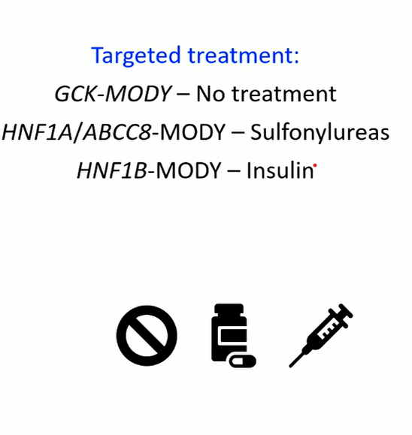
A ce jour , 14 sous types ont été reconnus
diffèrent en termes de mutation génique,
d'âge au début, de traitement et de
modèle d'hyperglycémie
Caractéristiques extra-pancréatiques =
marqueurs de sous-types spécifiques de MODY
Notes:
Certaines Caractéristiques extra-pancréatiques peuvent étre des
marqueurs de sous-types spécifiques de MODY qui peuvent guider la thérapeutique

Slide 4
Macrosomie,hyperglycémie néonatale
glucosurie initiale
adénome hépatique
IPF1
Kystes rénales
K Y
Notes:
Citons comme exemple la mutation du géne HNF4alpha responsable du MODY 1 est associés à une macrosomie et hyperglycémie néonatale
Alors que le mody 3 lée à la mutation du HNF1alpha est assosiés à une glucosurie et adénomatose hépatique

Slide 5
Notes:
Savoir connaitre le sous type mody permet d orienter le choix du TRT
Citons par exemple que le mody 02 type glucokinase ne naicéssite aucun traitement médical et seule l’activitée physique et les régles hygiénodiéti=tique suffisent pour améliorer l’hyperglycémie qui est généralement modérée
Alors que pour les autres sous types le traitement médical simpose baséee sur les sulfamides hypoglycémiants dés le début et voir de l’insulinothérapie au cours de l’evolution

Slide 6
TESTS GENETIQUES NECESSAIRE POUR DIAGNOSTIC DE MODY
MAIS LES DIABETIQUES DIAGNOSTIQUES >40ANS NE SONT PAS TESTER
MODY PEUT APPARAITRE TARDIVEMENT
EST CE QUE C EST FREQUENT ?
QUELS CARACTERISTIQUES?
Notes:
Dans les cas courants et les tests génétiques de routine sont effectués sur les les personnes atteintes de diabète avec des caractéristiques cliniques suggérant Modie avant l’âge de 35 ans.
Cependant, il a été montré que Modie peut se présenter plus tard et cela a été montré avec le sous-type RFX-6 montré dans le graphique de Keplan-Meier ici, et cela a été montré pour avoir une pénétrance plus faible et un âge de diagnostic plus tardif par rapport aux deux sous-types plus communs HNF1 Alpha et HNF 4 Alpha.

Slide 7
Objectifs
Prévalence et caractéristiques cliniques des patients atteints de Mody diagnostiqués de plus de 40 ans
Notes:
Du fait que nous testons pas systématiquement les personnes de plus de 40 ans, nous ne savons pas grand-chose sur la façon dont Modi se présente chez les personnes âgées.

Slide 8
Notes:
Pour cela , une étude faite en UK ,incluant deux cohortes. Au niveau biobanque du Royaume-Uni, qui est une cohorte de population cliniquement non sélectionnée du Royaume-Uni avec 450000 personnes. Dans cette cohorte, 25000 patient ont été diagnostiquées diabétiques de plus de 40 ans.
. Il s’agissait de la cohorte Geisinger, qui est une cohorte basée sur le système de santé américain avec 170000 personnes. taux d’obésité plus élevé avec un IMC moyen de 31. Dans cette cohorte, nous avons trouvé 32 000 personnes atteintes de diabète diagnostiquées après l’âge de 40 ans

Slide 9
Notes:
Comment il ont découvert quelles patients avaient Modi dans ce groupe
Pour cela ils adopté une approche axée sur le génotype.
Ils ont examiné 12 gènes responsables du diabète de type Modi. Et dans ces gènes, ils ont examiné toutes les variantes
Et puis sur ces variantes, ils ont effectué la classification ACMG et determiner les variantes pathogènes ou pathogènes probables

Slide 10
Prévalence
RESULTATS
Notes:
Ils ont trouvé dans la Biobanque du Royaume-Uni qu’une personne sur 167 diagnostiquée avec le diabète de plus de 40 ans a Modie, et ce nombre était un sur 316 dans la cohorte Geisinger.
Il y avait pas de différence dans la prévalence de Modi dans les 0 sous groupes 1 2
C’est une preuve qui suggère que ces personnes avec Modi ne sont pas identifiées car la plupart sont traitées avec des comprimés

Slide 11
Notes:
Nous avons identifié 150 personnes dans la biobanque du Royaume-Uni avec Modi diagnostiqué après l’âge de 40 ans et nous voulions savoir lequel des sous-types Modi était le plus commun dans ce groupe.
Nous avons constaté que 51% de ces personnes avaient GCK, Modi, et ensuite, 11% d’entre elles avaient le diabète causé par la variante mitochondriale 3243

Slide 12
Caractéristiques cliniques
Notes:
Passant aux caractéristiques cliniques
L âge moyen de diagnostic était de 54 ans
sexe masculin 52%
un IMC moyen de 27Kg/m2
Et Parent diabétique est un marqueur clé, dans le dg de MODY

Slide 13
Pourcentage des individues recevant un TRT non adapté
Notes:
Maintenant que nous avons trouvé ces personnes, nous voulions savoir combien d’entre elles avaient reçu un traitement qui correspondait à ce qu’elles devaient recevoir en fonction de leur génotype
Dans la biobanque du Royaume-Uni, sur les 150 individus, nous avons constaté que 36% de ces individus ont reçu le traitement, qui n’était pas adapté à leur génotype, et cela a bondi à 49% dans la cohorte Geisinger

Slide 14
Notes:
Lorsqui’il ont effectuer une régression logistique multivariée en fonction du DT1 DT2 contre le MODY nous avons obtenu Rock AECS de zéro 76 et zéro 75, respectivement. Donc la descrimination était faible
Cela montre qu’il n’y a pas vraiment de moyen efficace de déterminer les diabétiques type Mody diagnostiquées tardivement

Slide 15
RESUME
1/167 individues diagnostiqué comme DT2 après 40 ans ont un Mody
Le diabète Mody d’appartion tardive est de prédominance masculine , avec un âge de diagnostic plus avancé que les DT1, plus précoce que le type 2 .
Le Mody 2 (GCK) représente le sous type le plus fréquent.
Plus de 49% des diabétiques Mody plus 40 ans reçoivent un TRT non adapté à leurs génotype
Mieux identifier ces sujets et les diagnostiquer correctement, car un changement de traitement peut améliorer les résultats et leurs qualité de vie
Notes:
Pour résumer cette étude

Slide 16
Take home messages
Le diabète type MODY représente l’un des diabète monogénique le plus fréquent .
Sa prévalence est <0,6% chez la population diabétique de plus 40 ans.
La confirmation du diagnostic est apportée par la génétique moléculaire
Les paramètres cliniques seules ne suffisent pas pour identifier entre le Mody d’apparition tardive et le diabète type 1 et 2 et des biomarqueurs sont nécessaire pour les DT1(peptide c + auto anticorps )
Les tests génétiques jouent un rôle central dans la gestion du diabète MODY en pilotant le choix du traitement en fonction des sous types , l'évaluation du risque de complications et le besoin de conseils génétiques.

Slide 17
Merci pour votre intention

